Slide 1

纳电子学导论 课程报告说明
2021.11

Slide 2
课程总评构成
出勤及课堂表现 5%
平时作业 20%
专题报告展示 25%
选择题目分组调研准备并在课堂上分享展示，时间暂定在课程最后两周
期末考试 50%

Slide 3
课程专题报告
占总评分数 25%
选择纳电子学相关专题，分组进行调研和口头PPT展示。
展示时间为最后两次课上。每组同学展示时间+提问环节15分钟左右。
评分采用老师打分+同学间互评打分，老师给出评分占50%，互评打分占50%。

Slide 4
分组及顺序安排
选课同学49人。4人一组，12组，自由组合。分组登记汇报给课代表 朱宏怀同学。
报告顺序将按照选题内容排布，提前在网络学堂公告上公布。 报告时间为十四、十五周

Slide 5
课程报告评分准则
课程报告的评分标准
报告内容（50分） | 科学性（10分）
 | 内容充实度（20分）
 | 结构逻辑性（10分）
 | 内容新颖度（10分）
报告陈述（35分） | 表达效果（20分）
 | 展示效果（15分）
问题回答 （15分）
*问题提问额外加分 （5分）

Slide 6
选题
从课程内容延申，深入挖掘一个方向的专题
根据老师课上提出的一些问题展开选题
与半导体产业及科研进展紧密相关的纳电子学选题
鼓励同学们就目前纳电子学研究领域的热点问题进行综述性报告，提出自己的见解。

Slide 7
报告选题示例
极紫外光刻EUV
负电容晶体管
新型二维材料
第三代MRAM研究进展
单分子电子器件
纳电子器件在XX领域的实际应用
量子信息学与量子计算
……

Slide 8
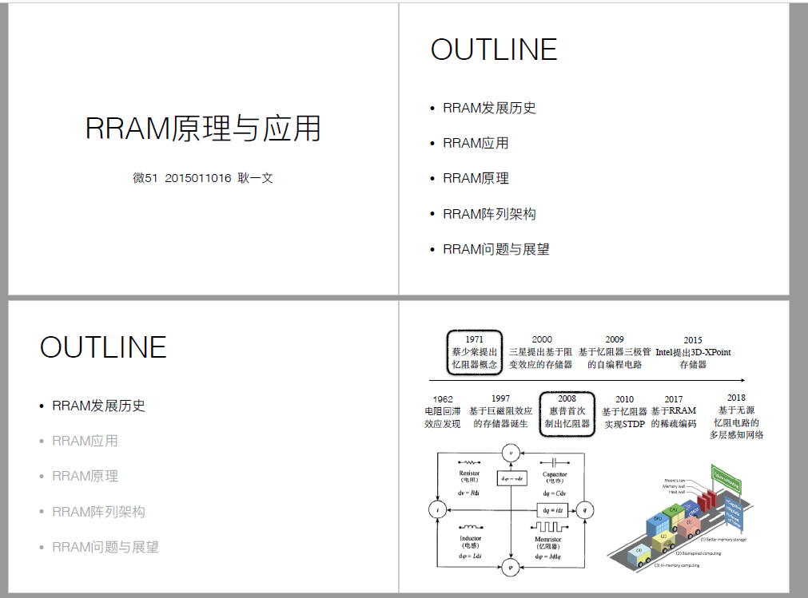
往年优秀示例

Slide 9

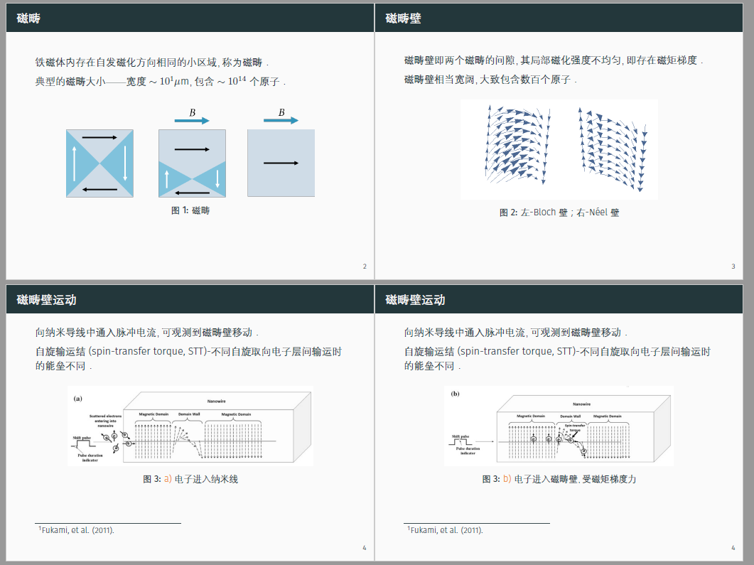
往年优秀示例

Slide 10
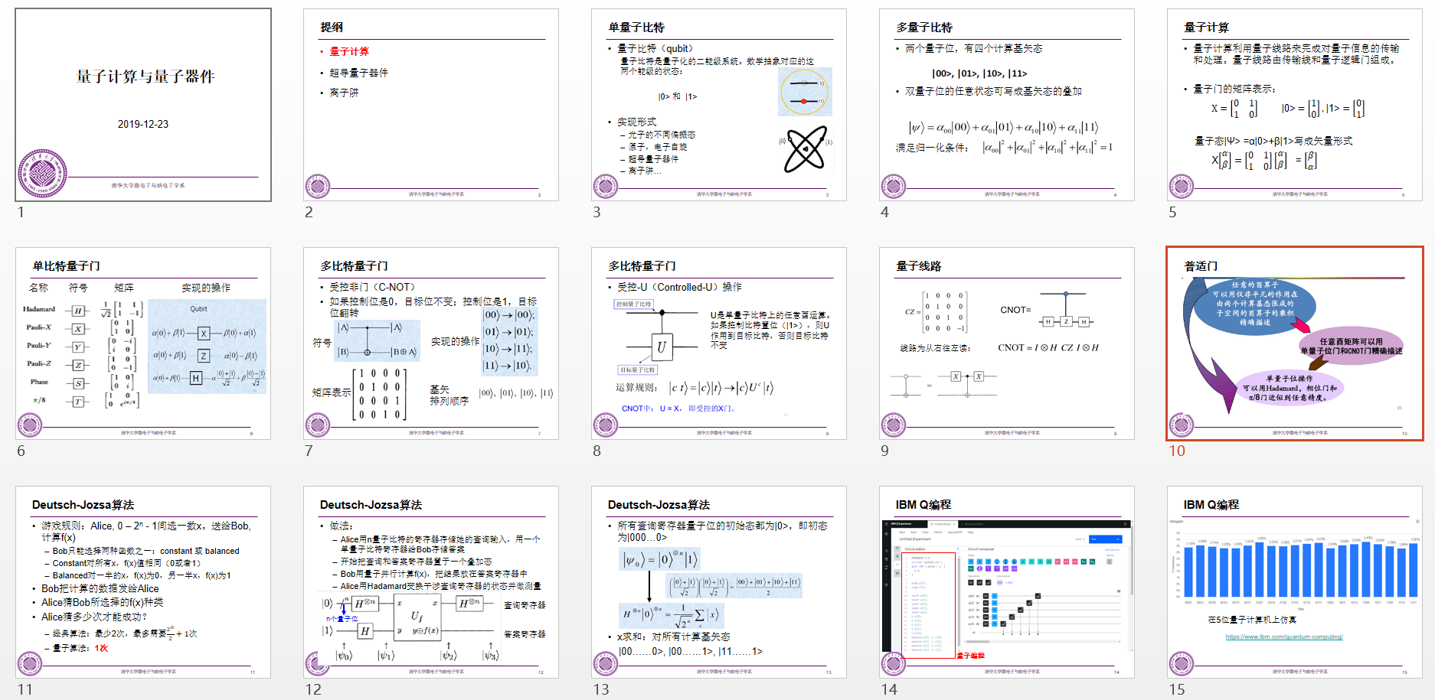
往年优秀示例

Slide 11
PPT展示的建议
不要全是字，字体不要太小
适当的图片比大段文字更好
背景和内容的色彩对比
一页中内容突出重点，需要分开多页就分开多页
版式尽量4：3
灰
黄
粉
红

Slide 12
PPT展示的建议
如果底下同学听睡着了，没听懂，吸引不了听众。那一定是展示的问题，不是听众的问题。
怎么让大家听懂？分享你的调研收获？
自己要理解内容，才能讲清楚

Slide 13
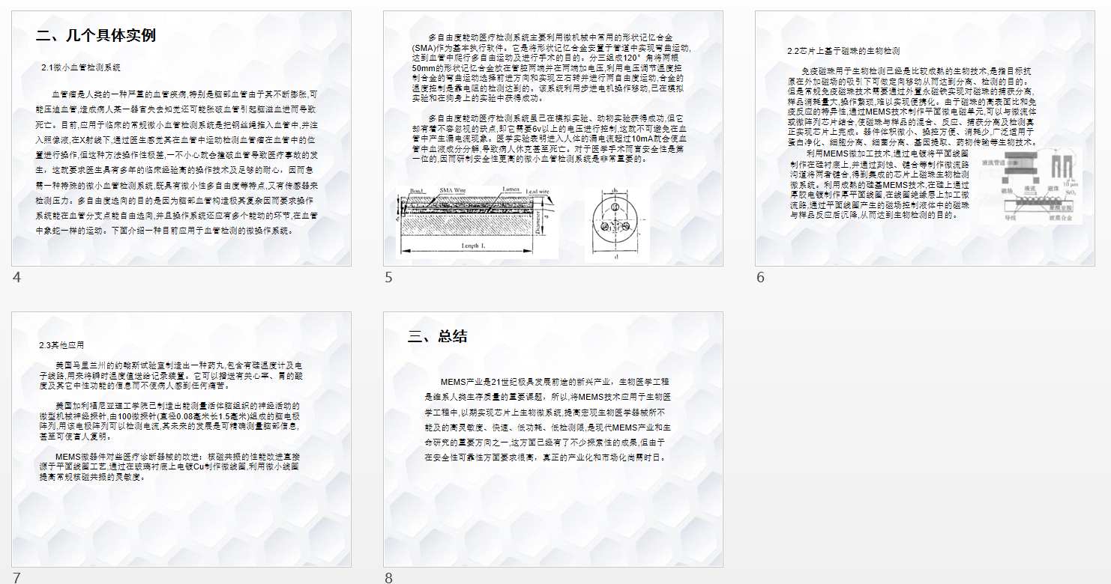
反面例子

Slide 14
文献检索的建议
善用图书馆的资源进行检索
教材专著、学位论文
知网、万方
Web of Science、Springer、PQ、IEEE
Google Scholar、PubMed
专利、标准等等
对搜索引擎、wiki、文库等来源的信息，要确认其真实性及时效性
直接引用的图片及段落尽量标明参考文献/来源

